Slide 1
Система неперетинних множин
Студент групи Фве
Кіргетов Данііл

Slide 2
Система неперетинних множин
Структура даних, що дозволяє проводити роботу із множиною елементів, що розбиті на неперетинні підмножини

Slide 3
Система неперетинних множин
Отже, нехай маємо систему із декількох множин. При цьому жодна із цих підмножин не перетинається із будь-якою іншою.
Для реалізації СНМ задаються 3 операції і кожній підмножині надається деякий представник.

Slide 4
Операції
MakeSet(x) — утворює нову підмножимну для елемента х
Union(r, s) — об’єднує підмножини з представниками r та s і назначає r новим представником
Find(x) — визначає підмножину, до якої належить елемент х та повертає представника підмножини

Slide 5
Використання
Блокування надлишкових зв’язків в Ethernet-мережах
Сегментування зображень
Генерація лабіринтів

Slide 6
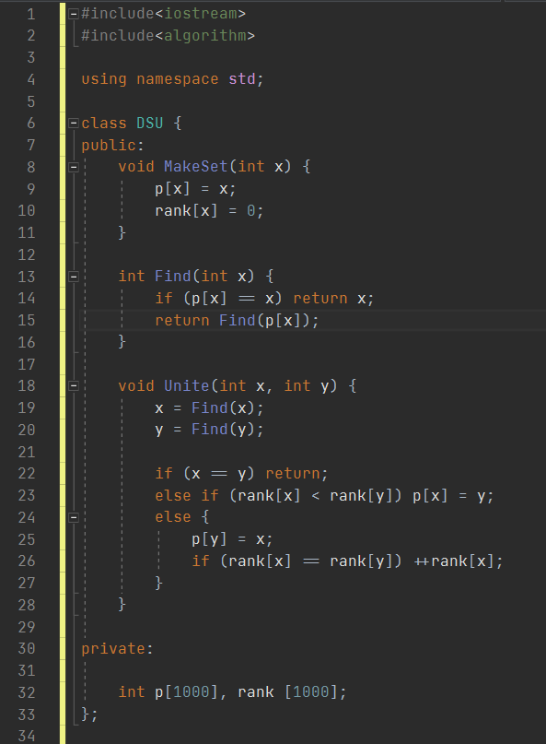
Реалізація

Slide 7
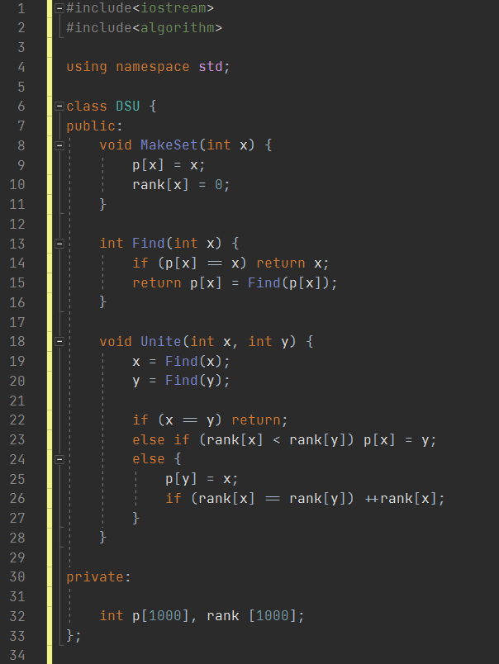
Реалізація
Покращення:
Стиснення шляхів (path compression)

Slide 8
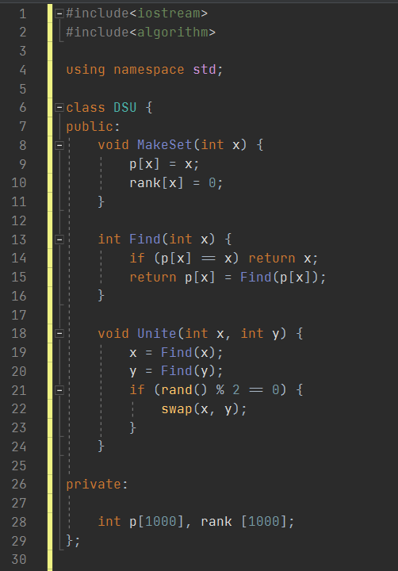
Реалізація
Покращення:
Стиснення шляхів (path compression)
Random-Union

Slide 9
Дякую за увагу

